Slide 1
План реалізації проєкту
« ЦІКАВИЙ СВІТ ОЧИМА ДІТЕЙ»
за програмою
«Дошкільнятам – освіту для сталого розвитку»
ЗДО №39
ГРУПА «СОНЕЧКО»

Slide 2
Поняття сталого розвитку — це цілий напрям освіти, який передбачає формування у людей такої моделі поведінки, яка дозволяє, не знижуючи сьогоднішній рівень життя, дбати про наступні покоління. Міжнародний проект “Освіта для сталого розвитку в дії” реалізується партнерами – українською неурядовою організацією “Вчителі за демократію та партнерство”, міжнародною неурядовою організацією “Глобальний план дій”, (GAP, Швеція) та за підтримки Агенції з питань міжнародного розвитку SIDA (Міністерство закордонних справ Швеції).
Програма «Дошкільнятам — освіту для сталого розвитку» формує у дітей екологічні, економічні і соціальні навички.

Slide 3
Мета проєкту:
формувати в дошкільників моделі поведінки, орієнтовані на сталий спосіб життя;
формувати початкові уявлення про сталі дії й поведінку;
допомагати усвідомити, чому необхідно берегти ресурси планети і як до цього причетний кожен з нас;
розвивати звички, спрямовані на раціональне використання й збереження природних ресурсів, бажання діяти так, а не інакше;
формувати в дітей почуття особистої й колективної відповідальності, а також спонукати їх до змін у поведінці, якщо вони необхідні;
розвивати в дітей звички, моделі поведінки й стиль життя, що відповідають потребам сталого розвитку людства.
Завданням проєкту є створення умов для:
формування у дітей початкових уявлень про дії та поведінку, що орієнтовані на сталий розвиток, необхідних дня свідомого вибору способу власного життя;
усвідомлення старшими дошкільниками необхідності збереження ресурсів Землі та особистої причетності д майбутнього суспільства і природи;
розвиток у дітей звичок і моделей поведінки, що відповідають сталому розвитку бажання діяти у цьому напрямку.

Slide 4
Програма з освіти для сталого розвитку для дошкільнят, як і відповідні інші курси, реалізує освітню технологію на засадах одного з напрямів гуманістичної педагогіки – педагогіки емпауерменту
( з англ. – надання людині мотивації й наснаги до дії)
Основні принципи емпауермент - педагогіки:
створення умов для формування у дитини впевненості у власних силах і можливостях та відповідальності за результати навчання;
прийняття нею рішень щодо власного стилю життя та їх виконання;
забезпечення психологічного комфорту дітей під час занять як за допомогою спеціальних прийомів, гак і через доступність змісту (за принципом вибору кожною дитиною тих кроків, які вона хоче і може здійснити);
створення умов для появи у дітей ентузіазму і почуття задоволення від результатів групової й індивідуальної роботи, виконання дій і вироблення звичок і поведінки, орієнтованих на сталий розвиток, що досягається насамперед завдяки постійному позитивному (як за формою, так і за змістом) зворотному зв'язку.

Slide 5
У кожній темі виокремлюють спеціально організовані тематичні дні з подальшим закріпленням освоєних дій протягом двох - трьох тижнів, а також:
- ідеї, які мають бути донесені до дітей;
- мовні формули, що відображають смили ідей;
- дії, які діти опановують і автоматизують.
Обов’язковим елементом вивчення кожної теми є аудит (вступний і підсумковий) – невеличке самостійне дослідження дітьми власної побутової поведінки. Результати цього дослідження дають дітям змогу усвідомити зміни, що необхідні й відбуваються, а дорослим - спостерігати за процесом змін і підтримувати позитивний І зворотній зв'язок щодо особистих досягнень їхньої дитини.
Молодша група:
соціальна – «Спілкування»
валеологічний складник екологічної сфери –
«Моє здоров’я»
екологічна і економічна сфери – «Здоров’я природи»

Slide 6
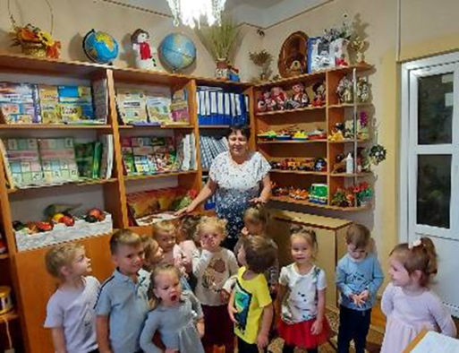
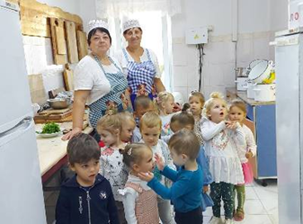
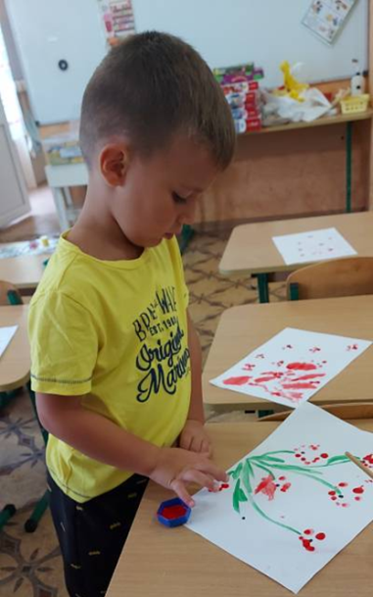
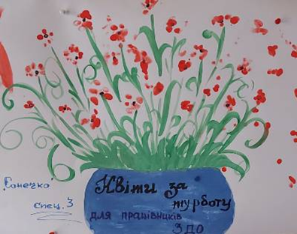
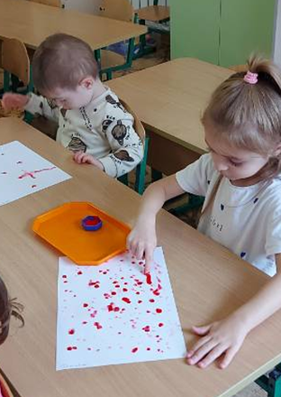
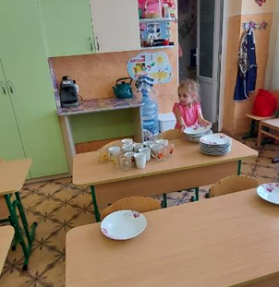
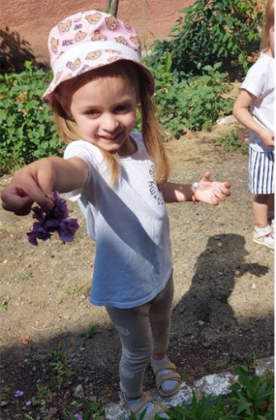
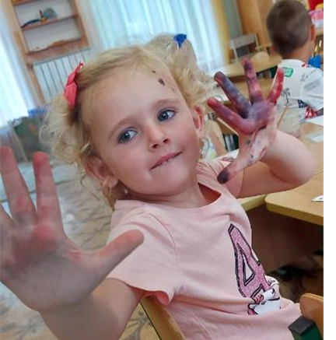
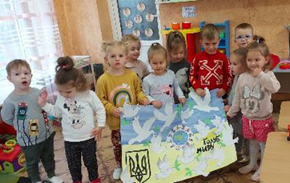
СПІЛКУВАННЯ
ЛЮДИ, ЯКІ МЕНЕ ОТОЧУЮТЬ | 1. Називаю однолітків за ім'ям (2 тижні)
 | 2. Звертаюсь до дорослих за ім'ям і по-батькові (1 тиждень)

Slide 7
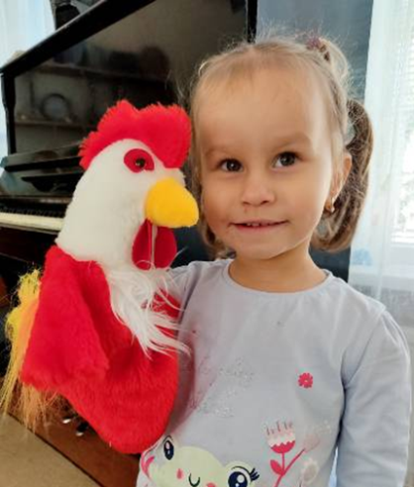
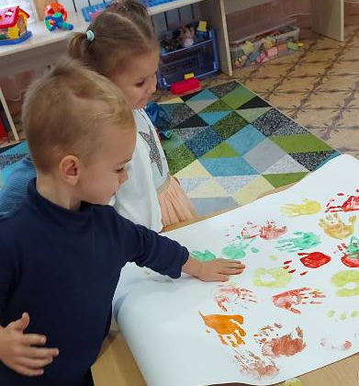
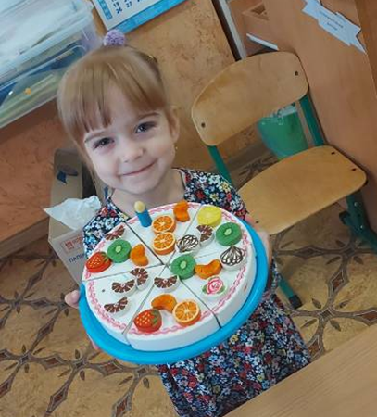
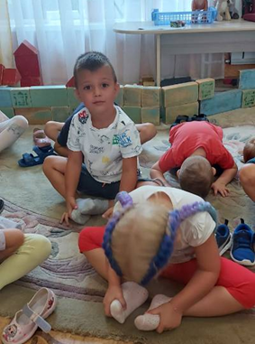
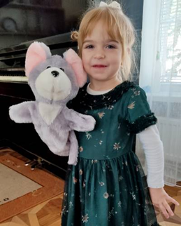
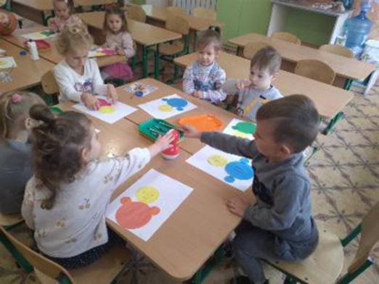
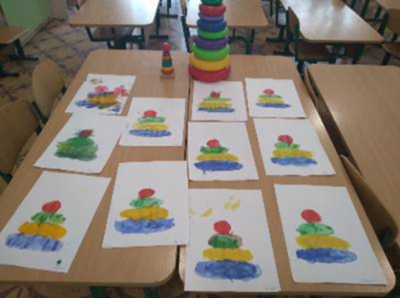
СПІЛКУВАННЯ
МОЇ ТОВАРИШІ ПО ГРУПІ | Звертаюсь до однолітків з проханням, пропозицією (2 тижні)
 | 2. Виконую вправи разом із партнером \ партнеркою (1 тиждень)

Slide 8
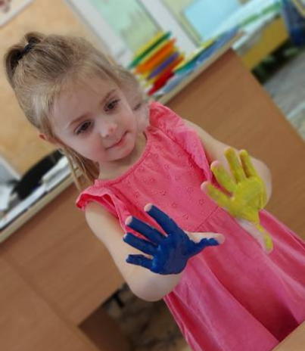
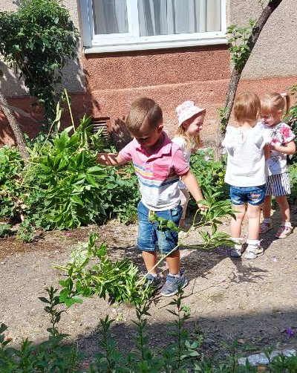
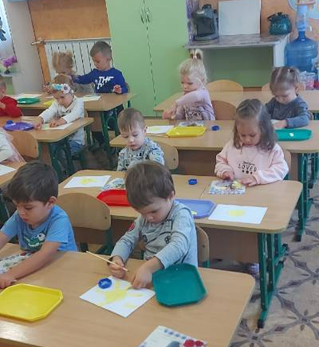
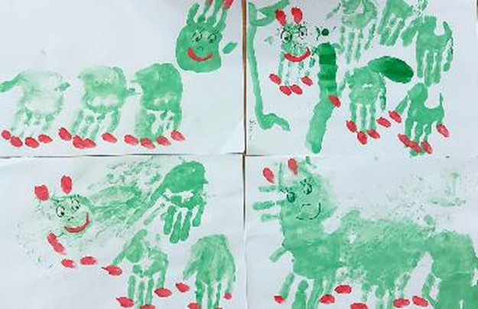
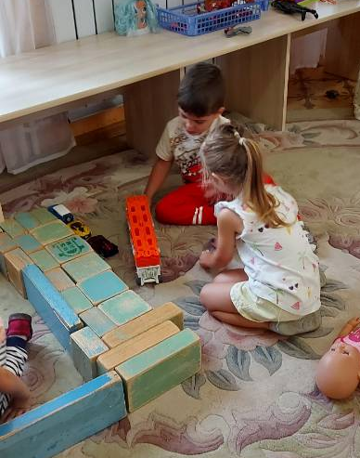
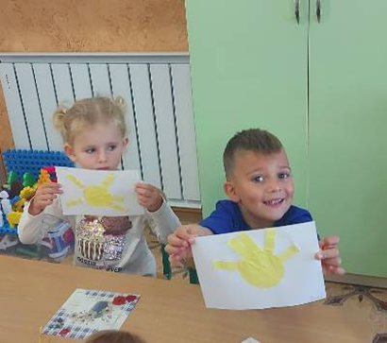
СПІЛКУВАННЯ
МОЇ ДРУЗІ | Граю з іншими ( 2 тижні)
 | 2. Запрошую однолітків до гри ( 1 тиждень)

Slide 9
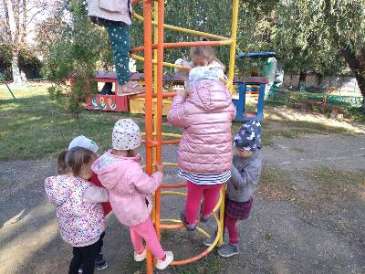
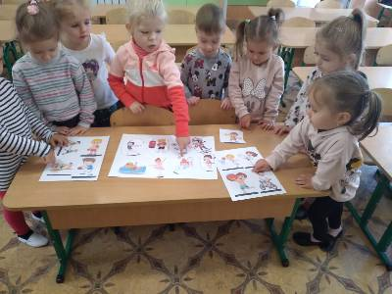
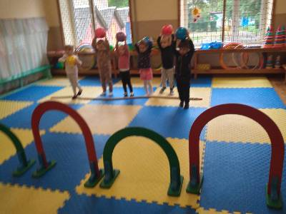
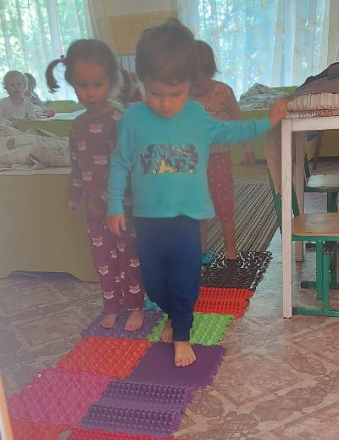
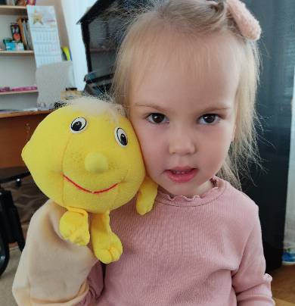
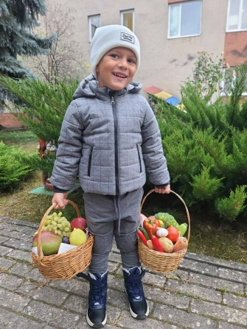
МОЄ ЗДОРОВ’Я
МОЇ РУХИ | Виконую вправи після сну ( 2 тижні)
 | 2. Виконую вправи протягом дня ( 1 тиждень)

Slide 10
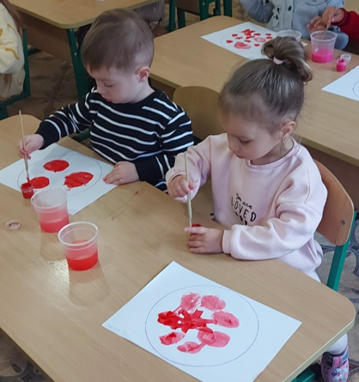
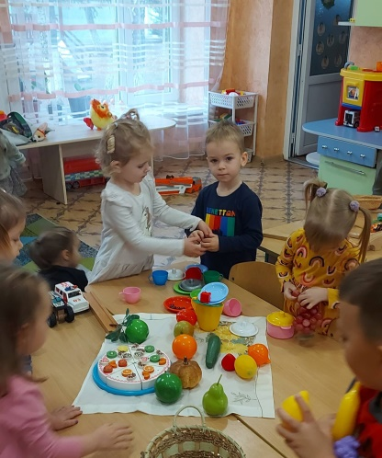
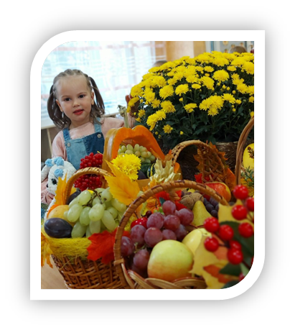
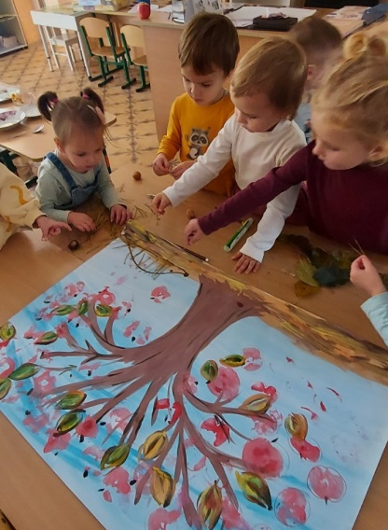
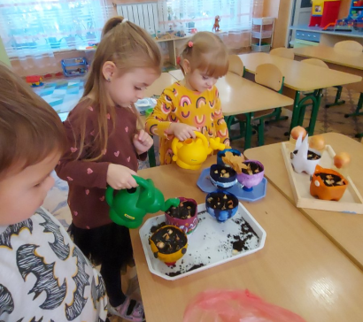
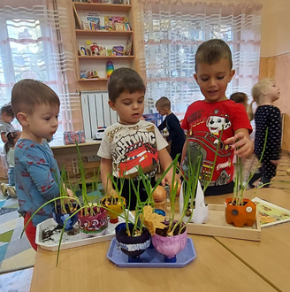
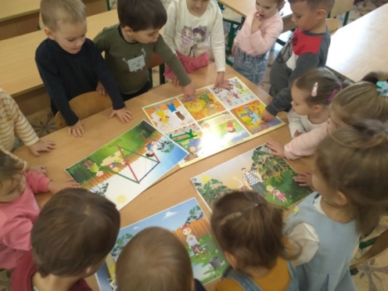
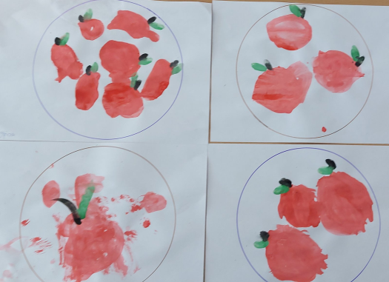
МОЄ ЗДОРОВ’Я
ЗДОРОВЕ ХАРЧУВАННЯ | 1. Вживаю корисні фрукти ( 2 тижні)
 | 2. Вживаю корисні овочі ( 1 тиждень)

Slide 11
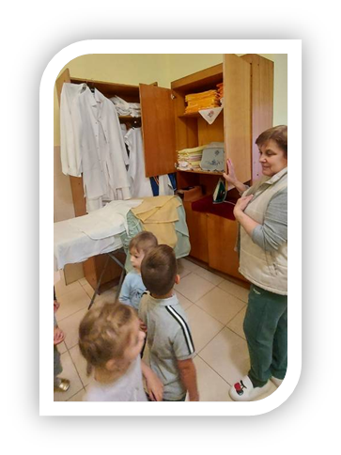
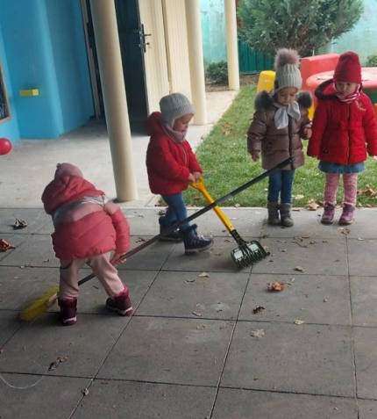
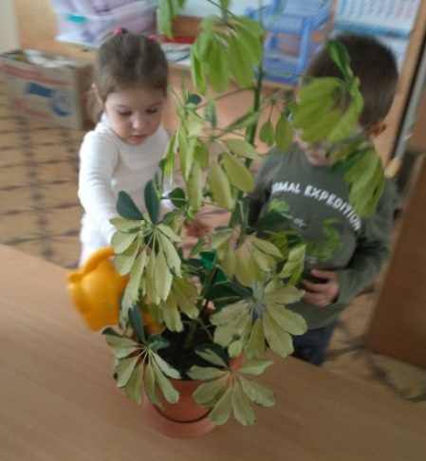
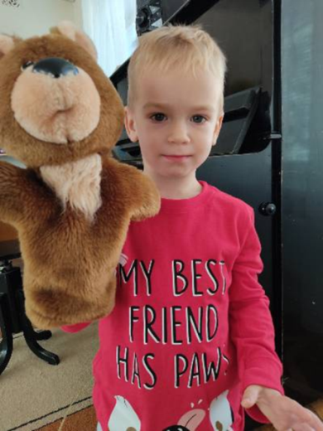
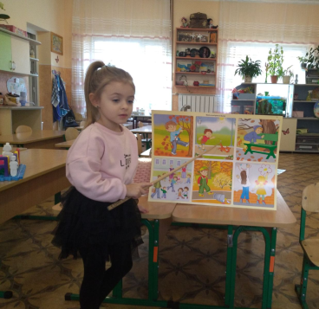
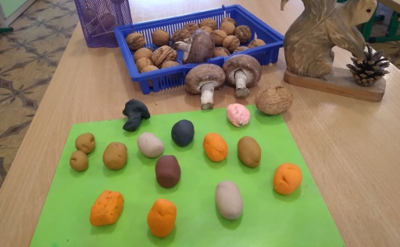
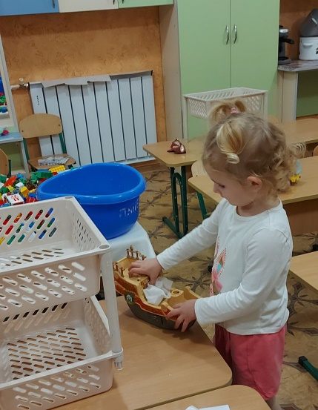
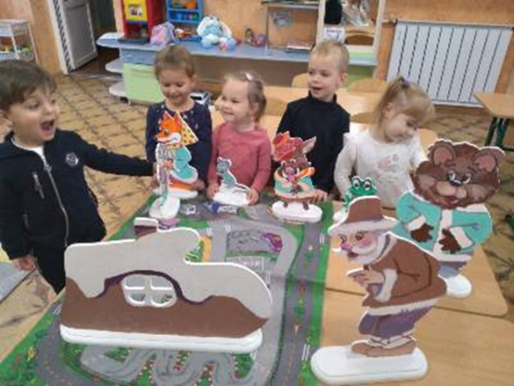
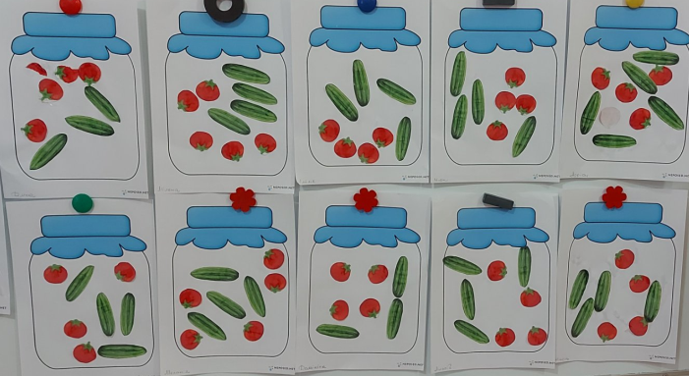
МОЄ ЗДОРОВ’Я
ЧИСТОТА НАВКОЛО МЕНЕ | 1. Мию руки протягом дня (2 тижні)
 | 2. Прибираю за собою іграшки (1 тиждень)

Slide 12
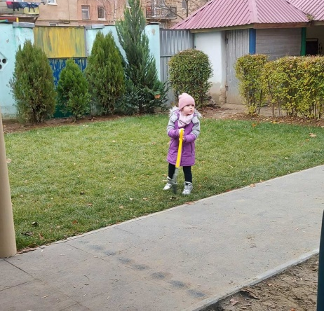
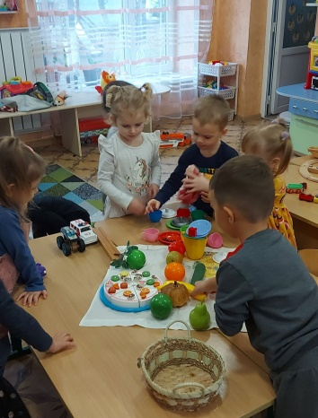
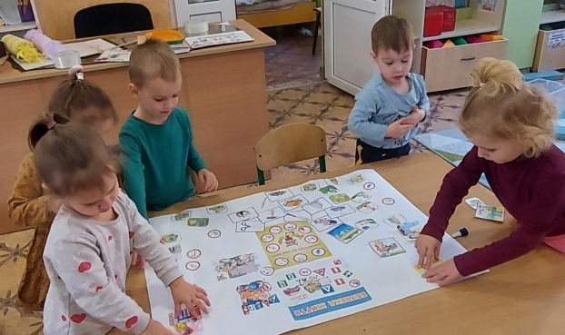
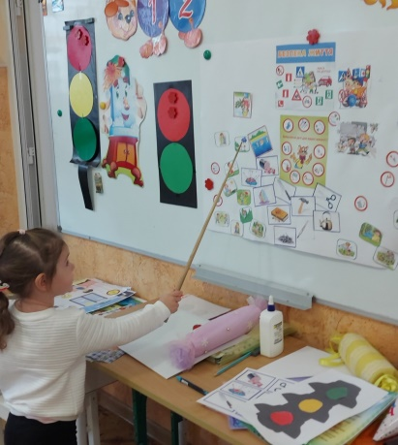
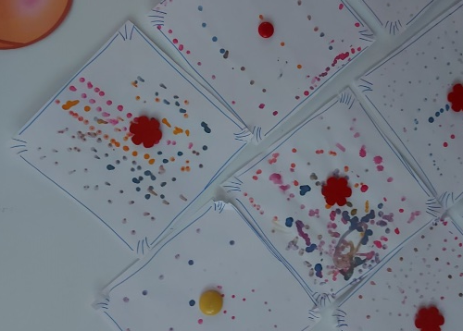
ЗДОРОВ’Я ПРИРОДИ
ДБАЙЛИВІ ГОСПОДАРІ І ГОСПОДАРОЧКИ | 1. Зачиняю кран – бережу воду ( 2 тижні)
 | 2. Зачиняю двері – бережу тепло (1 тиждень)

Slide 13
ЗДОРОВ’Я ПРИРОДИ
МОЇ ДРУЗІ - ПТАШКИ | 1. Збираю крихти хліба, насіння і годую пташок ( 2 тижні)
 | 2. Готую годівнички для пташок (1 тиждень)

Slide 14
ЗДОРОВ’Я ПРИРОДИ
МОЇ ПОДАРУНКИ | 1. Зберігаю подарунки природи( 2 тижні)
 | 2. Роблю подарунки з природніх матеріалів (1 тиждень)

Slide 15
Повчальні мультфільми для дітей
Уроки доброти - Крапля води (2 серія) (Уроки з тітонькою Совою)
https://www.youtube.com/watch?v=sJ9J1XOauUQ
Правила товаришування. Мої друзі
https://www.youtube.com/watch?v=07BBgKp4FEA
Чемні слова
https://www.youtube.com/watch?v=IG-D-5f7jYo
Корисні підказки 2. Про жадібність та щедрість
https://www.youtube.com/watch?v=qT7YwoRRtgE
Корисні підказки. Вода
https://www.youtube.com/watch?v=RmErh04ndGs
Мультфильм "Добре світло". Энергозбереження – дітям.
https://www.youtube.com/watch?v=EbvMfsux91c
Фиксики - Фикси-советы. Як берегти електроенергію
https://www.youtube.com/watch?v=0DQzPox_pLw
Корисні підказки. Смачні та корисні
https://www.youtube.com/watch?v=S2A-_VC4WWU
Пин-код. Виправне харчування
https://www.youtube.com/watch?v=pnaduq8Z8JE
Экологический мультфильм для детей "Мальчик и Земля"
https://www.youtube.com/watch?v=49x9qCDcF_s
Фикси - советы - Берегите природу!
https://www.youtube.com/watch?v=MMyKivpt9mw
Пригоди лісових друзів – Охорона природи
https://www.youtube.com/watch?v=JZL8EqG7YoI

Slide 16
Інтернет ресурси
Анімація Глобальні цілі
https://www.youtube.com/watch?v=dKdOh8O8RCg
Освіта для сталого розвитку
https://www.youtube.com/watch?v=u77bcv4Lqik&t=38s
Пізнавальне відео про Цілі Сталого Розвитку
https://www.youtube.com/watch?v=F7zAoi-ch2s
Освіта для сталого розвитку в ЗДО
«Впровадження ідей освіти для сталого розвитку в дошкільних навчальних закладах»
https://www.youtube.com/watch?v=8Cb6LTI9bPU
Педагогічна вітальня. Сталий розвиток
https://www.youtube.com/watch?v=XzH19M89oIs
Оновлений Базовий компонент дошкільної освіти: що взяти до уваги
Спільнота практик: сталий розвиток
https://udl.despro.org.ua
Гавриш Н. Бути чи не бути – ось у чому питання / Н. Гавриш, О. Пометун \Вихователь-методист дошкільного закладу. – 2015. – №3. – С. 4–10.
Гавриш Н. Дошкільнятам – освіта для сталого розвитку : навч.-метод. посіб. [для дошкільних навч. закладів] / Гавриш Н., Саприкіна О., Пометун О.; за заг. ред. О. Пометун. – Дніпропетровськ : Ліра, 2014. – 120 с.

Slide 17
ДЯКУЄМО ЗА УВАГУ!

